Slide 1
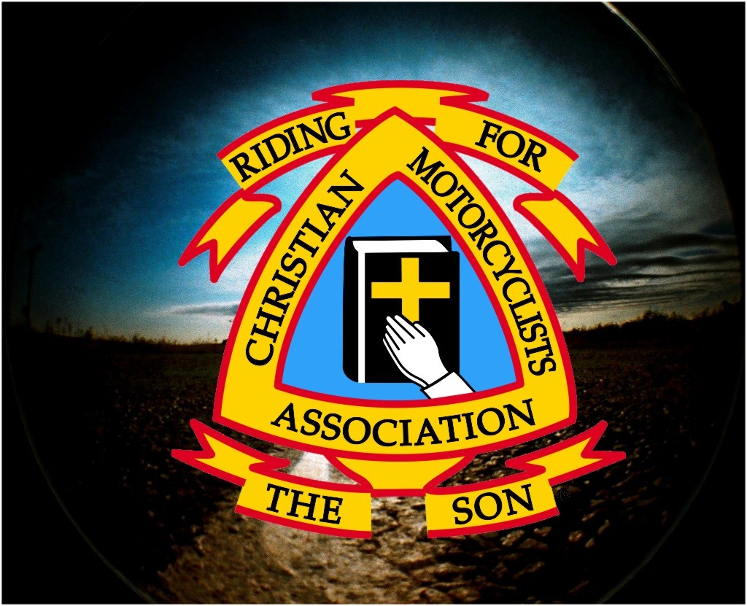
Notes:
Zuerst einmal herzlichen Dank, dass wir heute Morgen hier sein dürfen und mit euch Gottesdienst feiern können.
Christian Motocyclists Association. Manchmal bekommt man einen Knoten davon in die Zunge. Also kurz und knapp: CMA.
Was steckt denn jetzt hinter dieser Christlichen Motorradfahrer Vereinigung?
Schauen uns an, wie es begonnen hat:

Slide 2

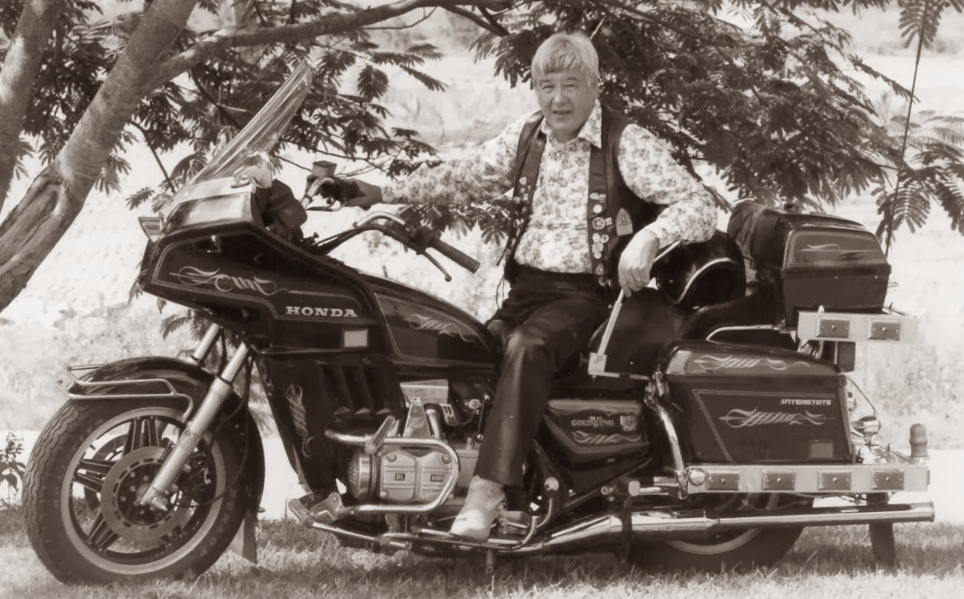
Der Ursprung
Die ursprüngliche Idee für eine solche Organisation kam 1972, als Herb Shreve
und sein Sohn ihre ersten Motorräder kauften.
- - - - - - - - - - - - - - - - - - - -
Notes:
CMA – klingt amerikanisch und kommt auch von da…
Herb Shreve und sein Sohn kauften sich 1972 ihr erstes Motorrad. Schon bald stellten sie fest, Motorradfahren alleine ist langweilig. Mit anderen macht das einfach mehr Spaß. Schon da, kam den beiden der Gedanke, irgendwie müsste man die christlchen Motorradfahrer in einer Organisation zusammenbringen. Aber das WAS und WIE das war ungeklärt.
<Klick>
Etwa 2 Jahre später 1974 nahm Herb an einem großen Motoradevent teil. Er musste feststellen, dass viele der Teilnehmer nichts mit Jesus anfangen konnten, keine Beziehung zu Jesus hatten.
Das brachte Herb dazu seine Gedanken weiter zu verfolgen. Gemeinsam mit einigen Freunde gingen sie ins Gebet und dann wurde ihnen klar, was Gott wollte.
1975 war es dann soweit, die Ideen in die Tat umzusetzen. Eine gemeinnützige Charta, also eine Ordnung, wurde aufgesetzt, beantragt und genehmigt. Und damit war CMA, die „Christian Motorcyclists Association“ geboren.

Slide 3
Der Ursprung
Erst 1974 wurde der Bedarf an einer neuen Organisation erkannt. Herb nahm an seiner ersten Motorradrallye teil und sah eine große Menge von Motorradfahrern, die Jesus Christus nicht als ihren persönlichen Retter kannten. Tatsächlich hatten viele die Botschaft des Evangeliums noch nie gehört.
Die Erkenntnis eines solch großen Bedürfnisses veranlasste Herb, seine Vision mit ein paar christlichen Freunden zu teilen. Gemeinsam begannen sie zu beten.
Herb war immer mehr davon überzeugt, dass Gott eine christliche Organisation haben wollte, die es sich zum Ziel gesetzt hatte, Motorradfahrer mit dem Evangelium Jesu Christi zu erreichen.
Im Frühjahr 1975 setzte er seine Gebete in die Tat um. Ein Anwalt wurde kontaktiert und eine gemeinnützige Charta beantragt und genehmigt. Das Warten war vorbei. Die Christian Motorcyclists Association (CMA) war geboren.
- - - - - - - - - - - - - - - - - - - -
Notes:
ENTFÄLLT

Slide 4
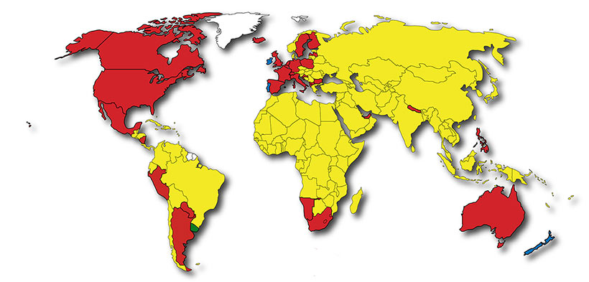
CHRISTIAN
MOTORCYCLISTS
ASSOCIATION
In 40 Ländern - über 150.000 engagierte Geschwister!
www.cma-germany.de
Notes:
<Klick>
Dabei ist es nicht geblieben:
Aus einem kleine Kreis, der sich 1975 in den USA zusammen gefunden hatte, ist eine weltweite Bewegung geworden.
<Klick>
CMA ist heute in mehr als 40 Ländern vertreten und hat weltweit über 150.000 engagierte Mitglieder.
Damit ist CMA die weltweit größte Motorradvereinigung.

Slide 5

CHRISTIAN
MOTORCYCLISTS
ASSOCIATION
Biker-Mission in ganz Deutschland
www.cma-germany.de
- - - - - - - - - - - - - - - - - - - -
Notes:
<Klick>
Seit 2002 ist die CMA auch in Deutschland vertreten.
Gegründet von einer Handvoll Geschwister
Seit 2012 als gemeinnütziger Verein anerkannt
Aktuell gibt es in Deutschland 8 Chapter
Von Hamburg bis nach Ladenburg (in der Nähe von Mannheim)
Von Siegen bis nach Thüringen sind wir vertreten
„New life in Jesus“ Gladenbach
„Jesus has risen“ in Gummersbach,
„Ransomed“ in Hamburg,
„Road Riders for Christ“ in Bad Hersfeld,
„Salvation“ in Ladenburg,
„Built on solid ground“ in Liebenwalde (Berlin),
„Jesus is Lord“ in Nentershausen (Thüringen)
und „Light and Salt“ Hüttenberg
Rund 80 Member hat CMA-Germany zur Zeit. Dazu kommen noch die Prospekts und Hangarounds.

Slide 6
CHRISTIAN
MOTORCYCLISTS
ASSOCIATION
DIE C.M.A. in Deutschland
Gegründet 2002 von einer Handvoll Geschwister
Aktuell schon 8 Chapter mit /0 Member
Seit 2012 als gemeinnütziger Verein anerkannt
Die Leitung liegt beim National-Board, im wesentlichen bestehend aus den 8 Chapter-Präsidenten mit dem National-Präsidenten im Vorstand
www.cma-germany.de
- - - - - - - - - - - - - - - - - - - -
Notes:
ENTFÄLLT

Slide 7
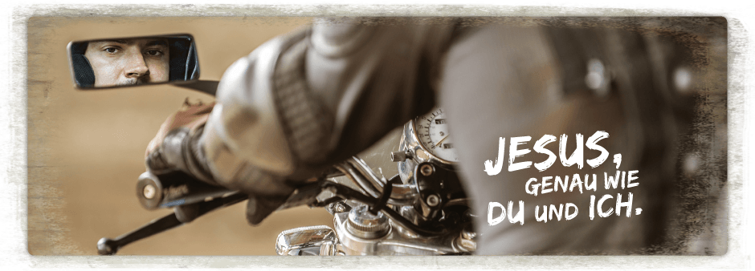
CHRISTIAN
MOTORCYCLISTS
ASSOCIATION
Wir sind...
Christen aus verschiedenen Gemeinden
Überzeugt von der LIEBE Jesu
Begeisterte Motorradfahrer
...Wir sind Nicht
Wir sind KEINE Kirche
Wir sind KEINE Gemeinde
Wir sind KEIN Motorradclub
www.cma-germany.de
- - - - - - - - - - - - - - - - - - - -
Notes:
Natürlich stellt sich die Frage, was sind das für Leute bei CMA.
<Klick> „Wir sind“ warten! Die Mitglieder kommen aus den verschiedensten Gemeinden und Gemeinschaften zusammen.
Dazu zählen Freikirchen, Landeskirchen, Baptistengemeinden, Chrischona-Gemeinden usw.
Als Gemeinsamkeiten haben wir, dass wir von der Liebe Gottes zu uns Menschen überzeugt sind – und natürlich unsere Begeisterung für das Motorradfahren.
<Klick> „wir sind nicht“
Es gibt auch Dinge die wir ganz klar nicht sind:
wir sind keine Kirche,
wir sind keine Gemeinde;
wir sind kein Motorradclub.
Wie? - kein Motorradclub?
Motorradclub betreiben ein, oder je nach Größe mehrere Clubhäuser. Das Leben der Clubs besteht zum großen Teil aus Partys und die sind nun mal ohne solche Clubhäuser nicht möglich.
Auch stecken Clubs, zumindest die großen Clubs, ihr Revier ab und stellen Gebietsansprüche. „Hier haben wir das Sagen“.
CMA hat keine Clubhäuser, sondern
wir sind unterwegs zu den Menschen in die Clubs.
wir sind unterwegs mit den Menschen bei Motorradtouren und Freizeiten

Slide 8
CHRISTIAN
MOTORCYCLISTS
ASSOCIATION
...Wir sind Nicht
Wir sind KEINE Kirche
Wir sind KEINE Gemeinde
Wir sind KEIN Motorradclub
www.cma-germany.de
- - - - - - - - - - - - - - - - - - - -
Notes:
ENTFÄLLT

Slide 9

CHRISTIAN
MOTORCYCLISTS
ASSOCIATION
UNSER AUFTRAG:
Changing
the World,
one heart at a time.
Die Welt verändern, ein Herz nach dem anderen.
www.cma-germany.de
- - - - - - - - - - - - - - - - - - - -
Notes:
<Klick>
Wir haben einen Auftrag:
Wir wollen die Welt verändern, indem wir
„ein Herz nach dem anderen für Jesus gewinnen.“

Slide 10
CHRISTIAN
MOTORCYCLISTS
ASSOCIATION
Der Aufbau
Die Sprache und die Organisation sind den Menschen angepasst, die wir für JESUS erreichen wollen
National-President
Chapter-President
Chapter-President
Member
Member
Member
Member
Member
Member
www.cma-germany.de
- - - - - - - - - - - - - - - - - - - -
Notes:
<Klick>
Natürlich braucht eine Gruppe Struktur.
Die ist an die Szene der Biker angelehnt und doch mit deutlichen Unterschieden.
An der Spitze steht der National President. Er hält die Organisation zusammen.
In der Zwischenebene sind die Chapter-Presidenten. Sie leiten die regionalen Gruppen.
In den Chapter sind
die Member, also Mitglieder,
die Bewerber, das sind die Prospekts und auch
die, die sich die ganze Sache mal anschauen wollen oder einfach dabei sein wollen, die Hangarounds.
Bei den großen MC‘s müssen die Prospects und Hangaround die Arbeiten machen, die sonst keiner gerne tut. Alles nur, um sich damit die Mitgliedschaft und Kutte zu verdienen. Das gibt es bei uns nicht.
Bei CMA werden weder die Prospects noch die Hangarounds ausgenutzt.
Auch dürfen bei den meisten MC‘s Frauen keine Kutten tragen. Das heißt, sie sind keine vollwertigen Mitglieder.

Slide 11
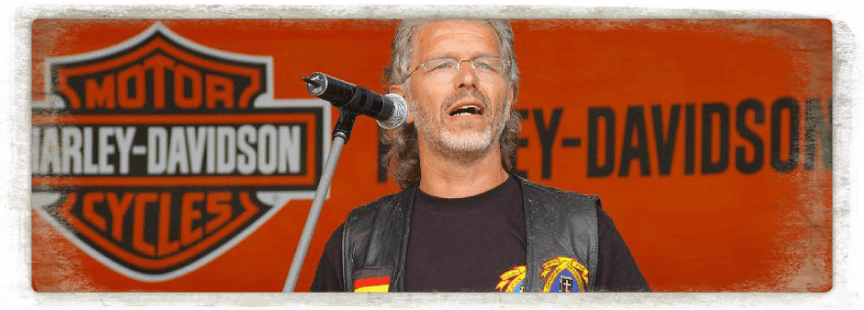
CHRISTIAN
MOTORCYCLISTS
ASSOCIATION
Was wir tun
GefÄngnisseelsorge
Besuche von Motorradclubs (MCs)
Teilnahme an Biker-Events, Messen
Touren fahren (CMA-Tours)
Trauungen und Beerdigungen
Was wir tun
Persönliche Gespräche und Gebete
Betreuung von Bikern
Seelsorge und Trauerbewältigung
Biker-Gottesdienste (MoGo)
www.cma-germany.de
- - - - - - - - - - - - - - - - - - - -
Notes:
Entfällt

Slide 12
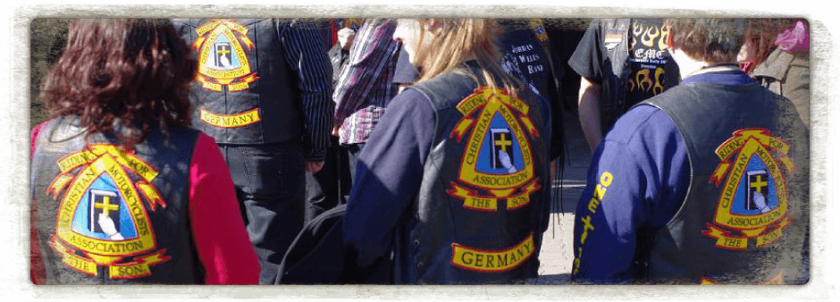
CHRISTIAN
MOTORCYCLISTS
ASSOCIATION
Was wir tun
GefÄngnisseelsorge
Besuche von Motorradclubs (MCs)
Teilnahme an Biker-Events, Messen
Touren fahren (CMA-Tours)
Trauungen und Beerdigungen
So funktioniert es
unsere „Eintrittskarte“ in die Welt der Biker ist die „Kutte“
Was wir tun
Persönliche Gespräche und Gebete
Betreuung von Bikern
Seelsorge und Trauerbewältigung
Biker-Gottesdienste (MoGo)
www.cma-germany.de
- - - - - - - - - - - - - - - - - - - -
Notes:
Ich habe vorhin von dem Auftrag gesprochen und da stellt sich schon die Frage, wie wir das angehen, was wir tun:
<Klick> „was wir tun1“
Wir setzen das um, was Paulus den Korinthern im 1. Korintherbrief 9, 16-23 schreibt. Wir werden dem Biker ein Biker.
Das ist der Weg, wie Menschen erreicht werden, wie wir Motorradfahrer erreichen.
Wie machen wir das?
Wir bieten persönliche Gespräche, also Seelsorge und Gebet an
Gerade wenn ein Freund, verunfallt ist, vielleicht sogar sein Leben verloren hat, wird das gerne in Anspruch genommen
CMA bietet Motorradgottesdienste an. Ob in Gemeinde oder auch auf Bikerevents. Wir staunen über den Zuspruch, den wir da erleben.
<Klick> „was wir tun2“
Ich hatte vorhin gesagt wir sind zu den Bikern unterwegs:
Das tun wir indem wir MC‘s aufsuchen. Wir sind bei Messen und Bikerevents präsent.
Und wir sind mit den Bikern unterwegs: Gern bieten wir Tagestouren und Wochenendtouren an.
Weiter bieten die einzelnen Chapter Treffen in unterschiedlichen Variationen an: Da gibt es Bikerkaffees, Stammtische oder Bikertreffs und etliche andere Events.
<Klick> „ so funktioniert es“
Ich habe eben das Wort Kutte erwähnt. Sicher kommt dem einen oder anderen in den Sinn: Das geht auch ohne Kutte. Ja, manches wird gehen, vieles nicht. Die Kutte ist unsere Arbeitskleidung. Sie weißt uns als Mitglieder der CMA aus.
Außerdem wollen wir auffallen. Wer hinter uns herfährt kommt nicht drumherum sich das Patch anzusehen.
Genauso auch auf Parkplätzen. Da bieten sich gute Gelegenheiten zu Gesprächen.

Slide 13
CHRISTIAN
MOTORCYCLISTS
ASSOCIATION
So funktioniert es
unsere „Eintrittskarte“ in die Welt der Biker ist die „Kutte“
www.cma-germany.de
- - - - - - - - - - - - - - - - - - - -
Notes:
ENTFÄLLT

Slide 14
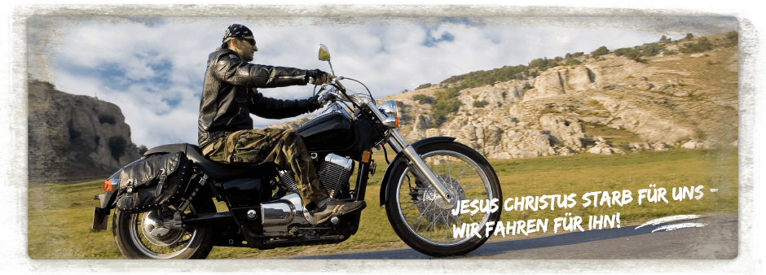
CHRISTIAN
MOTORCYCLISTS
ASSOCIATION
Früchte
Zu vielen Motorradclubs sind inzwischen Vertrauen und viele Freundschaften entstanden
Biker haben zu JESUS gefunden
www.cma-germany.de
- - - - - - - - - - - - - - - - - - - -
Notes:
In den Jahren, die CMA-Germany besteht, haben wir zu vielen Motorradclubs, Motorradfreunden und Vereinen ein gute und Vertrauensvolle Freundschaft aufbauen können.
Durch Seelsorgerliche Gespräche, persönliche Freundschaften haben Menschen ihr Leben verändert und sind Christen geworden.

Slide 15
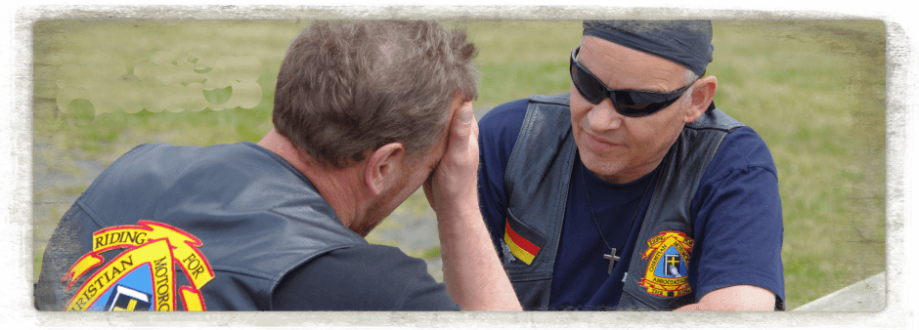
CHRISTIAN
MOTORCYCLISTS
ASSOCIATION
Es ist so wundervoll
von JESUS zu reden !
www.cma-germany.de
- - - - - - - - - - - - - - - - - - - -
Notes:
<Klick>
Gerade auf Messen und Bikerevents verteilen wir sogenannte „Love“-Kärtchen. Das sind Postkarten mit der Aufschrift „You be loved“ – Du bist geliebt.. Und der Rückseite noch ein Gruß oder Bibeltext. Sehr gerne werden diese Karten von Frauen genommen.
Gerne verteilen wir sowohl an Frauen und an Männer das Heft „Hope for the Highway“.
Ein Heft, dass das Johannesevangelium beinhaltet sowie etliche Berichte von Bikern aus unseren eigenen Reihen. Berichte, was sie mit Jesus erlebt haben.
Oftmals entwickeln sich dann Gespräche daraus, wo wir dann klar sagen können, welche Rolle Gott in unserem Leben spielt.

Slide 16
CHRISTIAN
MOTORCYCLISTS
ASSOCIATION
DIE Arbeit der C.M.A. unterstützen
Im Gebet
Durch aktive Mitarbeit
Als Gemeinde mit einer offenen Tür für Biker
Als Multiplikatoren, anderen von CMA erzählen
Finanzielle Unterstützung – die CMA ist zu 100% ehrenamtlich und ausschließlich spendenfinanziert
Auch deine Unterstützung zählt.
www.cma-germany.de
- - - - - - - - - - - - - - - - - - - -
Notes:
ENTFÄLLT

Slide 17
Triangelform: steht für die Dreieinigkeit:
Vater, Sohn & Heiliger Geist
Farbe rot: steht für das
Blut Jesu, das uns von
aller Sünde freispricht!
das Kreuz: wir glauben an die
Botschaft vom Kreuz
Farbe blau: steht für das Ziel: Die Ewigkeit
bei Gott!
die Bibel:
Kraftquelle und Weg-
weisung für unser
Leben
betende Hände:
nichts läuft ohne das
Gebet – die Verbindung
zu Gott
die Krone: Lohn für die Treue
Notes:
<Klick>
Noch ein paar Worte zu unseren Kutten. Das große Rückenpatch, dass unsere Member auf dem Rückentragen ist für uns weit mehr als ein schönes Bild.
<Klick> Triangelform: steht für die Dreieinigkeit:Vater, Sohn & Heiliger Geist
<Klick> Farbe rot: steht für das Blut Jesu, das uns von aller Sünde reinigt!
<Klick> das Kreuz: Wir glauben an die Botschaft vom Kreuz
<Klick> Farbe blau: steht für das Ziel: Die Ewigkeit bei Gott!
<Klick> betenden Hände: nichts läuft ohne das Gebet – die Verbindung zu Gott
<Klick> die Bibel: Kraftquelle und Wegweisung für unser Leben
<Klick> die Krone: Lohn für die Treue

Slide 18

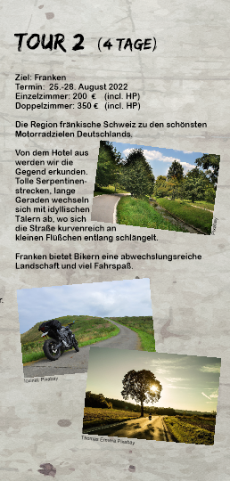

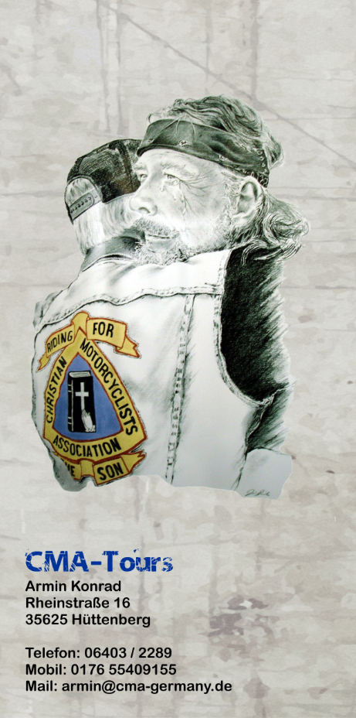
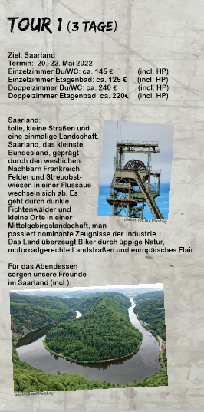
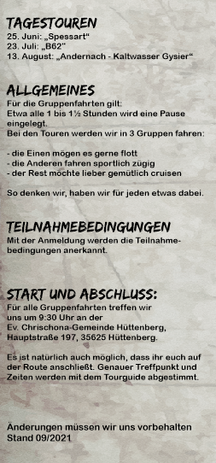


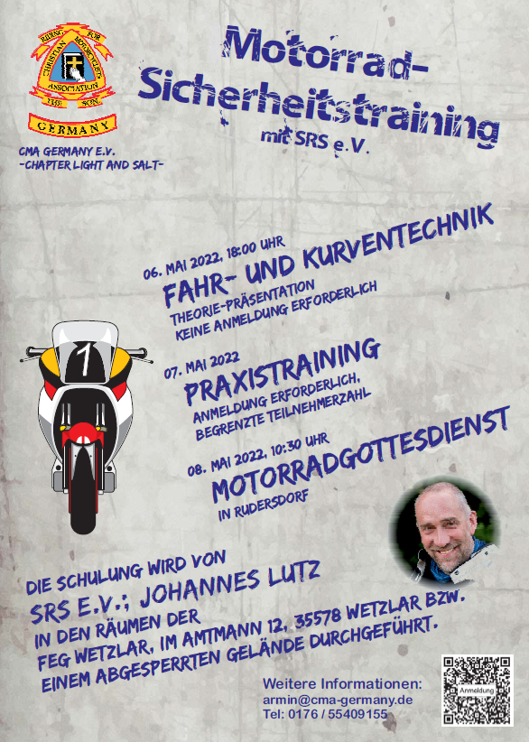
www.cma-germany.de
- - - - - - - - - - - - - - - - - - - -
Notes:
<Klick> warten!
Eine Übersicht, was wir „Light & Salt“ für 2022 geplant haben:
Tages- und Wochenendtouren
„Sofortmaßnahmen am Unfallort“ mit den Medical Knights
Sicherheitstraining mit SRS
Navigationstraining
Und nicht zu vergessen die Bikertreffs.

Slide 19
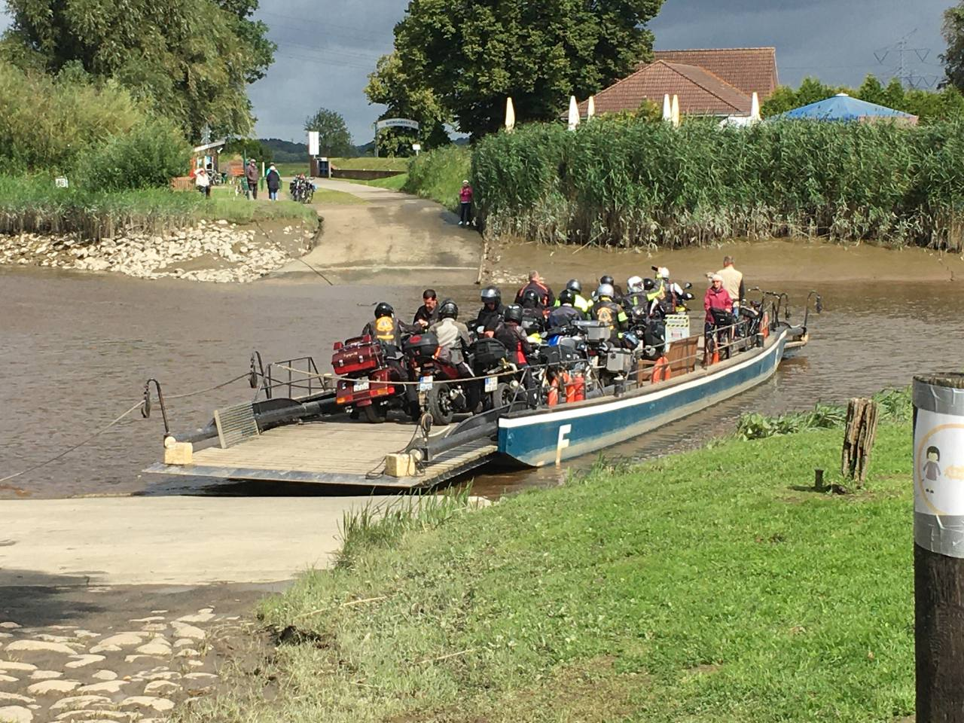
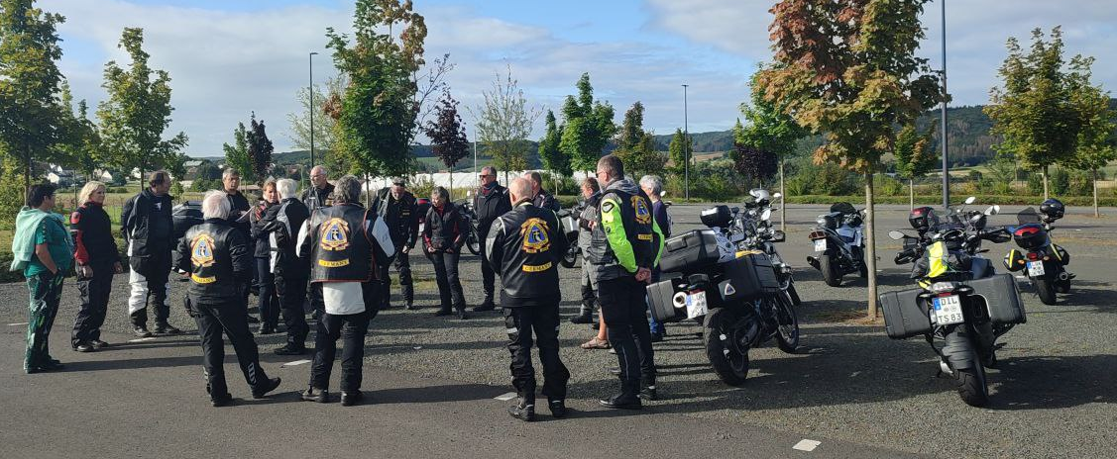
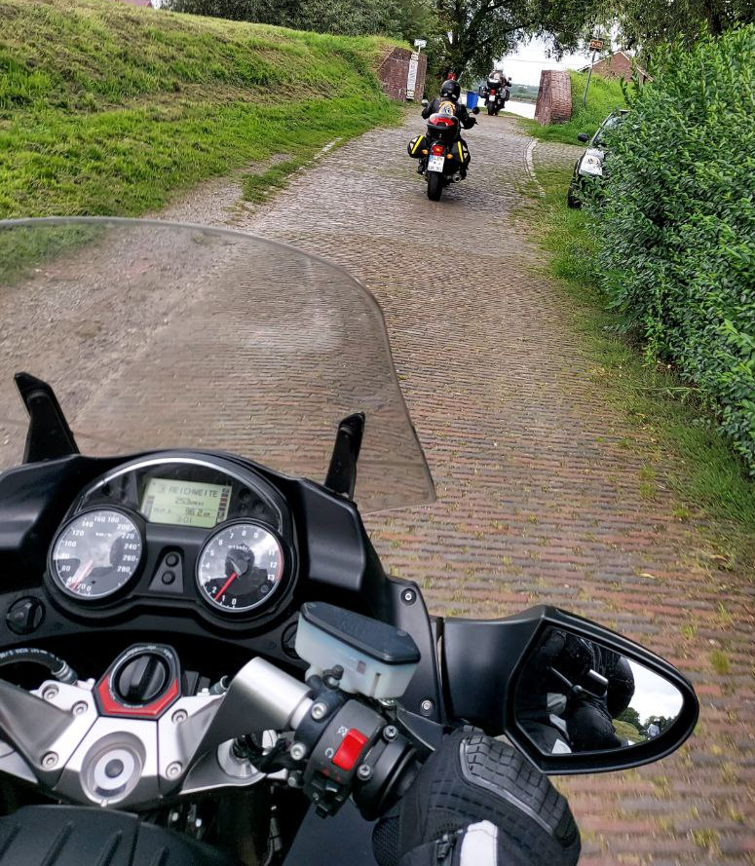
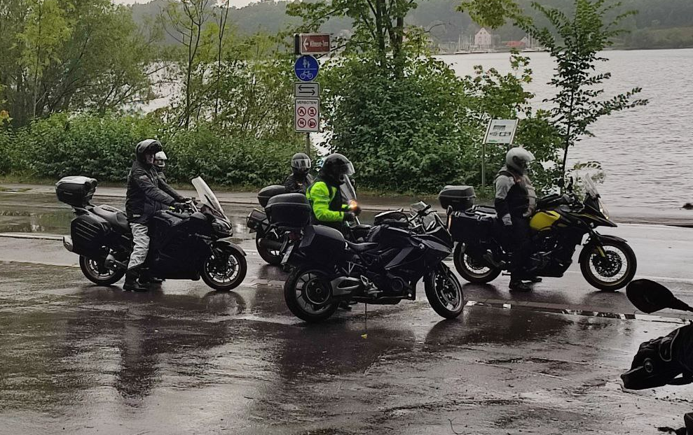
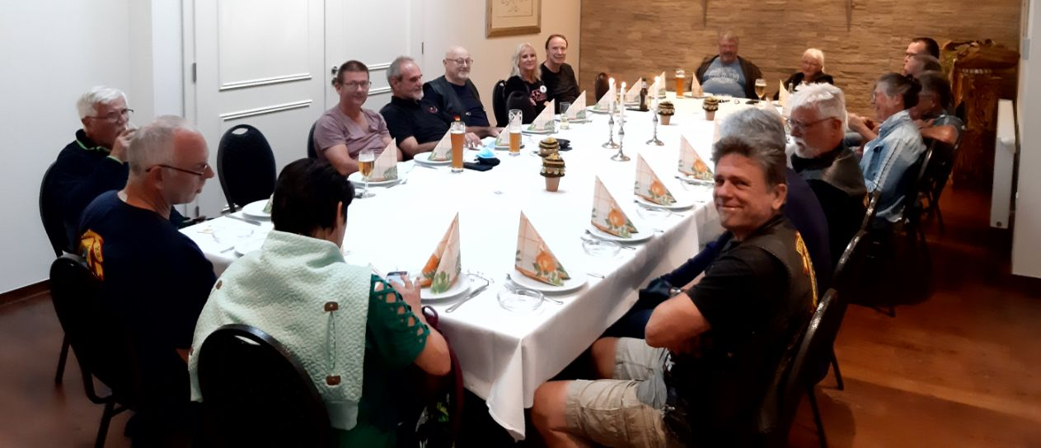
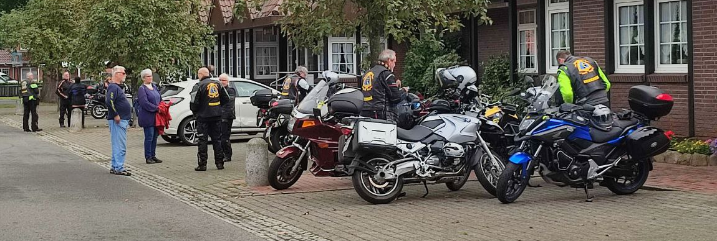
www.cma-germany.de
- - - - - - - - - - - - - - - - - - - -
Notes:
Zum Schluss noch ein paar Eindrücke von unserer Tour „Nordsee“ vom August letzten Jahres.
<Klick>

Slide 20
CHRISTIAN
MOTORCYCLISTS
ASSOCIATION
Herzlichen Dank !
www.cma-germany.de
- - - - - - - - - - - - - - - - - - - -
Notes:
Für Fragen stehen wir gern zu Verfügung

